Slide 1
Uso de métricas de software na quantificação dos custos de erros encontrados em um projeto real
Alunos: Thiago Pelizoni André Terceiro Rodrigo Raminelli Pedro A. Saraiva Junior

Slide 2
Motivação
O custo de defeitos em software tende a crescer exponencialmente a medida que as etapas do desenvolvimento de software avançam. O valor pode ser alto ao ponto de custar entre 90 a 880 vezes o valor do levantamento deste requisito na sua fase inicial.(NISL, 2002, p. 37)
Aplicação das técnicas de métricas de software no projeto de inscrição dos participantes da Corrida de São Silvestre.
Quantificar os erros encontrados, seja na fase de testes, homologação ou produção.
Calcular o custo destes erros, evidenciando o quanto a empresa economizaria em uma melhoria no processo.

Slide 3
O projeto
Linguagem de programação PHP, Zend Framework, banco de dados Oracle, controle de versão Git e a ferramenta Trello para gerenciamento de atividades.
Testes:
Não possui testes unitários;
Maioria dos testes realizados pelos analistas de negócio;
Uso da ferramenta Selenium IDE para automatização dos testes.
Não é adotada nenhuma metodologia de mercado, como SCRUM, RUP, etc. Desenvolvimento incremental.

Slide 4
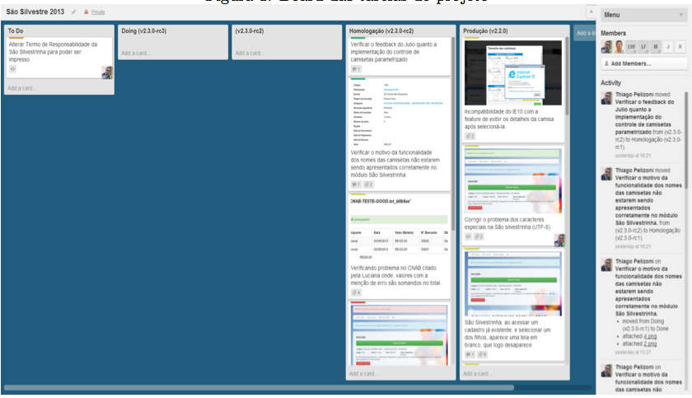
O Projeto (cont.)
Uso da ferramenta Trello para gerenciamento das atividades.

Slide 5
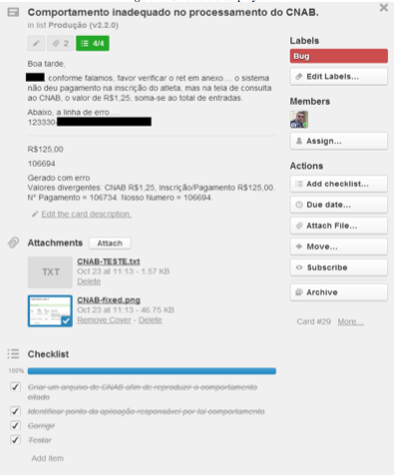
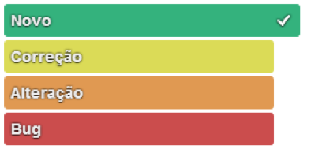
O Projeto (cont.)
Toda solicitação é cadastrada como um novo card no Trello.
Rótulos das tarefas

Slide 6

Indicadores
Problemas na extração dos dados na ferramenta Trello.
Levantamento dos dados através dos commits do controlador de versão Git (BitBucket).

Slide 7
Goal Question Metrics
Objetivo:
Avaliar o processo de desenvolvimento atual através da análise do histórico do projeto;
Quantificar todos os defeitos encontrados, de acordo com a etapa do processo (homologação e produção);
Descobrir o total gasto com a correção desses problemas;
Propor melhorias no processo de desenvolvimento atual;
Base histórica de 17/04/2012 até 13/11/2013.

Slide 8
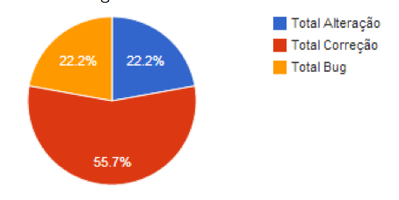
Goal Question Metrics (cont.)
Questão 1: Qual é o número de incidências encontradas desde o início do projeto até a versão mais atual?
Total de 176 incidências:
39 alterações
98 correções
39 bugs
Questão 2: Qual é o percentual de cada incidência de acordo com a sua categoria?

Slide 9
Goal Question Metrics (cont.)
Questão 3: Qual é o número mínimo de profissionais envolvidos para a resolução de cada incidência?
Total de 3 profissionais:
1 Programador
1 Analista / testador
1 Administrador de Sistemas
Questão 4: Qual é o número de horas gastas por cada profissional envolvido no processo para a resolução de uma incidência?
Programador:
Alteração: 7 horas
Correção: 8 horas
Bug: 12 horas
Analista/Testador: 3 horas
Administrador de sistema: 2 horas

Slide 10

Goal Question Metrics (cont.)
Questão 5: Qual é o valor da hora de trabalho de cada profissional envolvido no processo de resolução de uma incidência?
Programador: R$ 4.300,00 (R$ 17,92/hora)
Analista / Testador: R$ 5.500,00 (R$ 22,92/hora)
Administrador de sistemas: R$ 6.700,00 (R$ 27,92/hora)
Questão 6: Qual é a estimativa de horas gastas para a resolução de uma incidência encontrada?
Alteração: 12 horas
Correção: 13 horas
Bug: 17 horas

Slide 11
Goal Question Metrics (cont.)
Questão 7: Qual é o número de horas gasta por cada profissional envolvido no processo para a resolução de uma incidência?
39 alterações = 468 horas
98 correções = 1274 horas
39 bugs = 663 horas
Total de 2405 horas
Questão 8: Qual é a estimativa do valor gasto para a resolução de uma incidência encontrada?
Alteração:
(7 * R$ 17,92) + (3 * R$ 22,92) + (2 * R$ 27,92) = R$ 250,04
Correção:
(8 * R$ 17,92) + (3 * R$ 22,92) + (2 * R$ 27,92) = R$ 267,96
Bug:
(12 * R$ 17,92) + (3 * R$ 22,92) + (2 * R$ 27,92) = R$ 339,64

Slide 12

Goal Question Metrics (cont.)
Questão 9: Qual é a estimativa do valor total gastos para a resolução das incidências encontradas?
39 alterações = R$ 9.751,56
98 correções = R$ 26.260,08
39 bugs = R$ 13.245,96
Total de R$ 49.257,60

Slide 13
Conclusões e sugestões de melhorias
Dificuldades por não ter um bugtracker;
Bugs + correções = 9,2 meses de salário bruto de um programador.
A implantação da prática de desenvolvimento com testes unitários poderia reduzir drasticamente os resultados encontrados.
Integração contínua faria o processo de deploy ser mais rápido. Atualmente está em torno de 2 horas. O custo levantado nesse estudo com o administrador de sistemas foi de 352 horas = R$ 9.827,84.
28,47% dos erros (bugs + correções) não são detectados nos testes, sendo encontrados em produção (bug). Providências:
Melhor treinamento dos profissionais responsáveis pelos testes (analista de negócios);
E/ou a criação de uma equipe independente de testes.

Slide 14
Trabalhos futuros (métricas)
Categorizar as incidências de correções de modo a identificar a origem (desenvolvimento ou especificação).
Comparar os números extraídos neste trabalho com valores de mercado ou da literatura
É necessário ser criterioso para equiparar os softwares para comparação, sendo o uso de Kloc polêmico
Após a implantação de testes unitários e integração contínua, comparar os valores obtidos no novo processo com os deste trabaho

Slide 15
Referências
LLC, C. J. . A. A short history of the lines of code metric. 2013. URL: Dispon ́ıvel em: http://namcookanalytics.com/wp-content/uploads/2013/07/LinesofCode2013.pdf (Acesso em 27 novembro 2013).
LLC, C. J. . A. Software defect origin and removal methods. 2013. URL: Dispon ́ıvel em: http://namcookanalytics.com/wp-content/uploads/2013/08/Software-Defect-Origins-and-Removal- Methods2013.pdf (Acesso em 27 novembro 2013).
MURDICO, V. Bugs per lines of code. 2007. URL: Dispon ́ıvel em: http://amartester.blogspot.com.br/2007/04/bugs-per-lines-of-code.html (Acesso em 27 novembro 2013).
NISL. The Economic Impacts of Inadequate Infrastructure for Software Testing - Final Report. 2002. URL: Dispon ́ıvel em: http://www.nist.gov/director/planning/upload/report02-3.pdf (Acesso em 24 outubro 2013).
PELIZONI, T. Relat ́orio de M ́etricas do projeto S ̃ao Silvestre. 2013. URL: Dispon ́ıvelem: https://docs.google.com/spreadsheet/ccc?key=0AnYaGiUd- LrdDhXMDlLbWd5WVlxdUR3MVBLcjFZR2c&usp=sharing#gid=0.pdf (Acesso em 14 novembro 2013).
PRESSMAN, R. S. Engenharia de Software. Reading, Massachusetts: Mcgraw-hill Interamericana, 2006.
SOMMERVILLE, I. Engenharia de Software. [S.l.]: Pearson Education do Brasil, 2007.

Slide 16

Perguntas?

